Slide 1
Développement d'un jeu 2D sur mobile de type Puzzle Game avec le moteur Unity 3D

Slide 2
PLAN
Objectifs à atteindre
Sujet détaillé
Fonctionnalités
Gestion de projet
Outils utilisés
Unity 3D
Git & GitHub
Logiciel nawhal
Développement du jeu
Conception
Fonctionnement des éléments essentiels

Slide 3
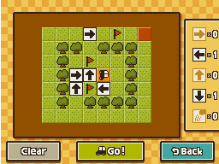

Objectifs à atteindre
SUJET
En Liste
Sujet du projet :
Création d' un jeu pour plate-forme mobile du même type que le jeu de la mini mobile du Professeur Layton.
Le but étant à partir d'un point « A », aller sur un point « B » tout en récupérant la totalité des fanions.
Nous espérons à terme d'avoir un jeu pouvant aller sur le PlayStore Android.

Slide 4
Objectifs à atteindre
Fonctionnalités attendues
Sur la période:
---
Pour la fin du projet
Avoir un jeu parfaitement opérationnel
Internationalisation (et localisation)
Plusieurs niveaux jouables
Éditeur de niveaux
Générateur de niveaux

Slide 5
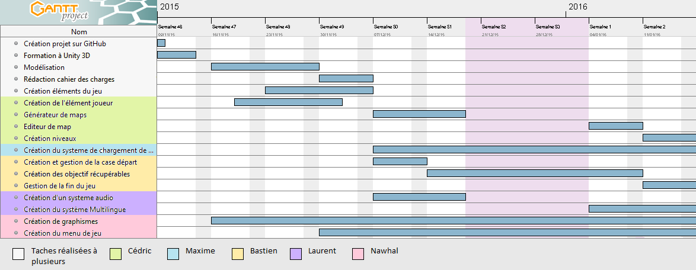
Gestion de projet
Prévision

Slide 6
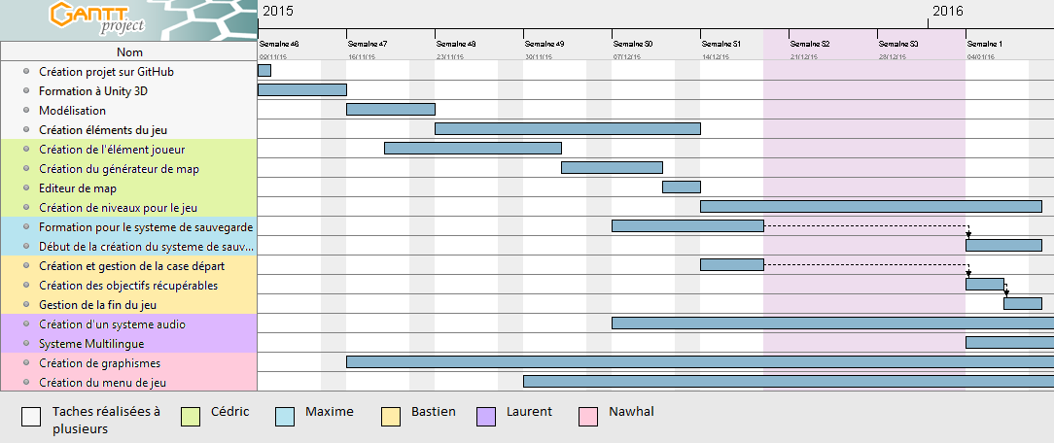
Gestion de projet
Réel

Slide 7
Gestion de projet
ECARTS SUR PREVISIONNEL
3 écarts majeurs :
Système de sauvegarde
Système audio
Internationalisation

Slide 8

Outils utilisés
UNITY 3D
Moteur de jeu professionnel
GRAND POINTS SUR LES MOTEURS DE JEU
Licence Gratuite
Multi-plateforme
Utilisé par beaucoup de développeurs de jeux

Slide 9
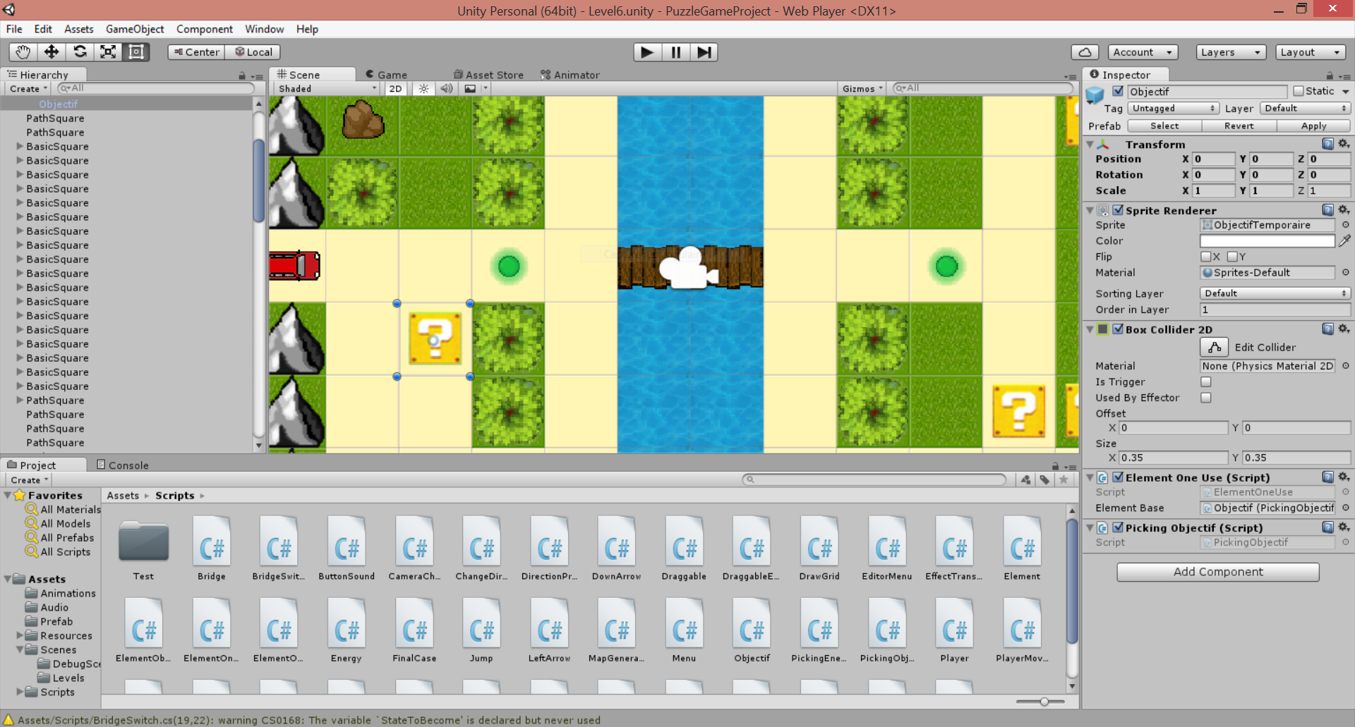
Outils utilisés
UNITY 3D
Légende SCENE Expliquer le vocabulaire
Definition courte sur carré transparent

Slide 10
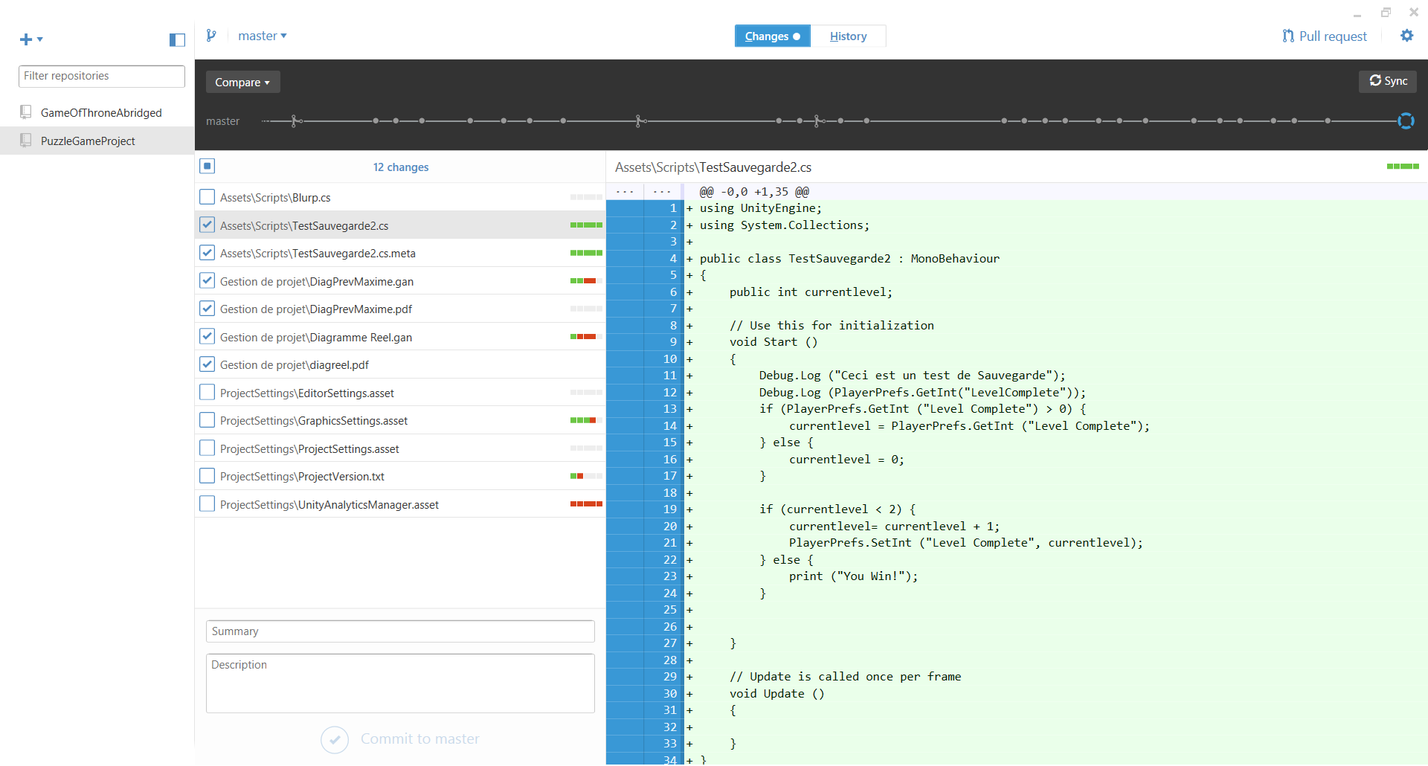
Outils utilisés
Git

Slide 11
Git Hub

Slide 12
Présenter logiciel graphique
Avec les images faites main

Slide 13
Cas d’utilisation

Slide 14
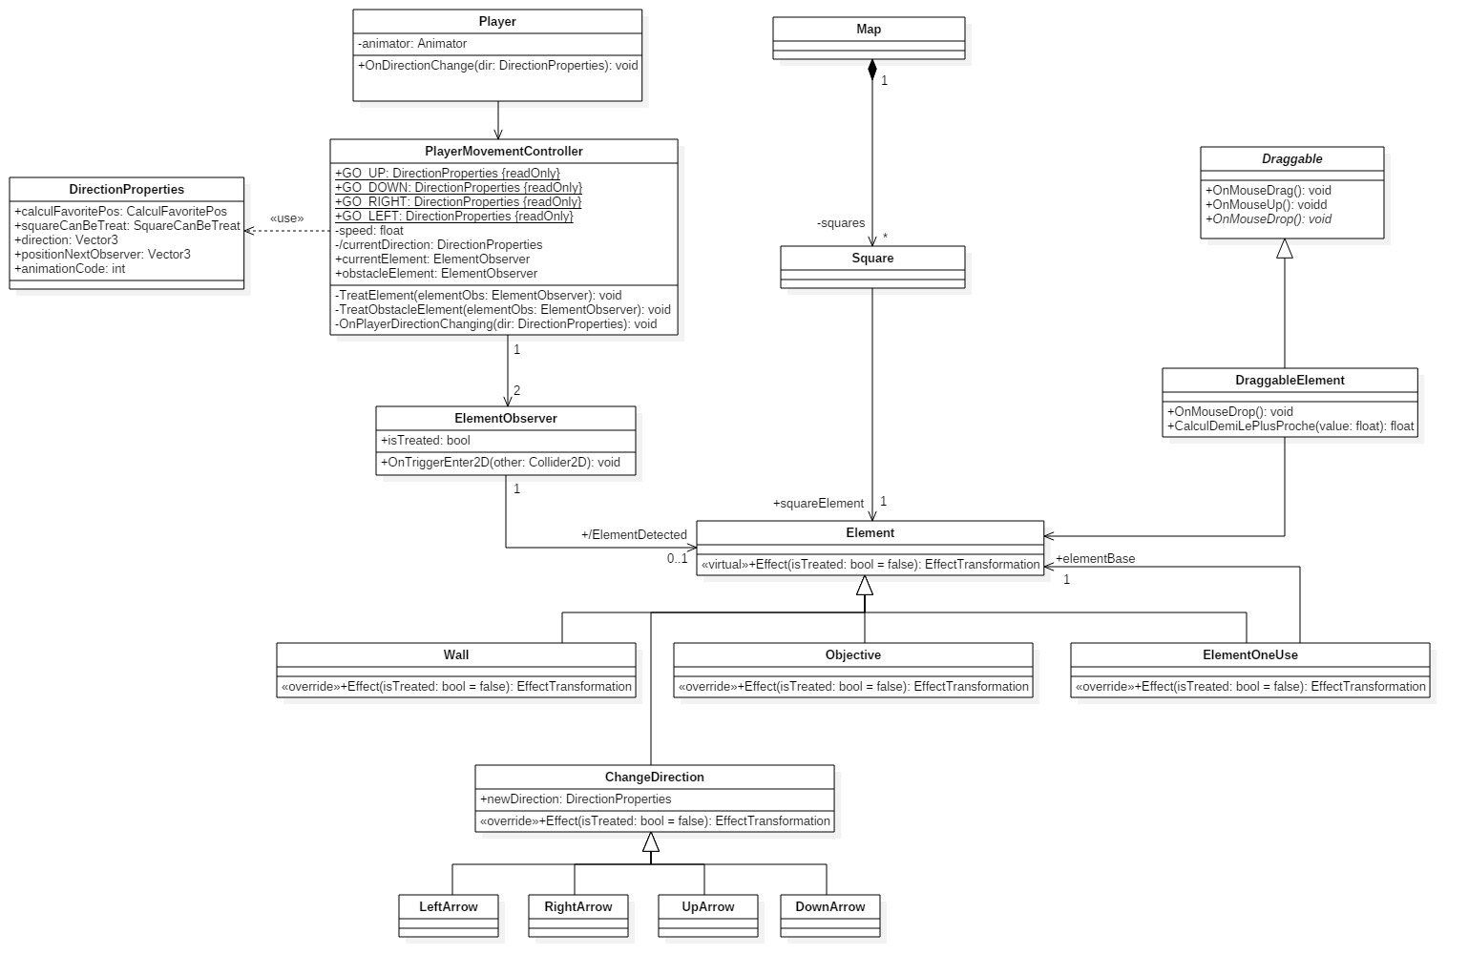
Développement du jeu
CONCEPTION

Slide 15
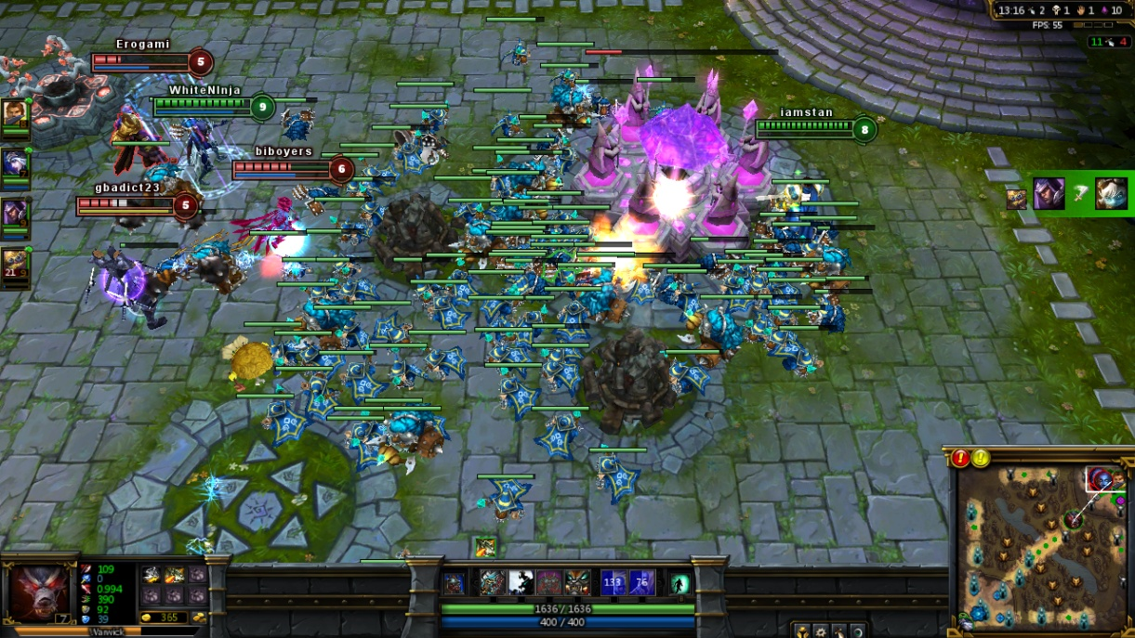
Développement du jeu
MENU DE JEU
User Interface
Ne bouge pas avec la camera
Devant les autres éléments

Slide 16
Développement du jeu
MENU DE JEU
Passer d’UI à non UI
Pas de méthode connue
Pour l’instant, les interactions sont soit sur un plan, soit sur l’autre

Slide 17
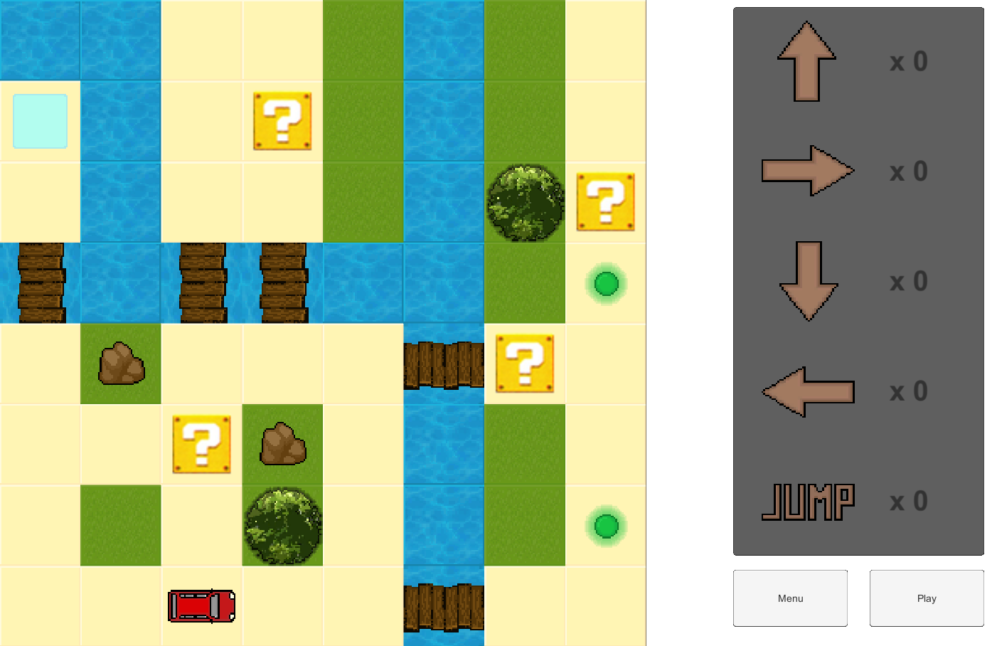
Développement du jeu
MENU DE JEU
Du jeu au menu
Quand on glisse un élément dans le Menu, il disparaît et le compte à côté de son icône augmente de 1

Slide 18
Développement du jeu
MENU DE JEU
Du menu au jeu
Quand on sélectionne un objet dans le menu et que son compte est strictement positif, on peut le placer sur la carte.

Slide 19




Développement du jeu
JOUEUR
Fonctionnement :
Partie graphique géré par l'entité Player
Partie mouvement géré par l'entité PlayerMovementController
Détection des éléments gérés par l'entité ElementObserver

Slide 20
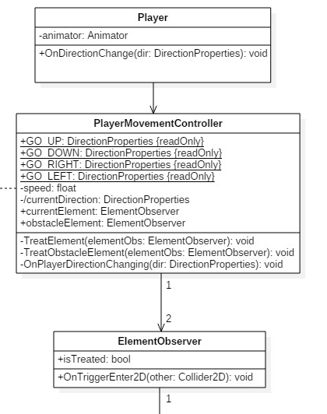
Développement du jeu
JOUEUR
Donner un exemple concret
Un schéma qui se répète :
2: Effectue le mouvement
PlayerMovementController
3: Notifie les changements visuels
1: Interroge
Player
ElementObserver
Diagramme de communication ou séquence

Slide 21
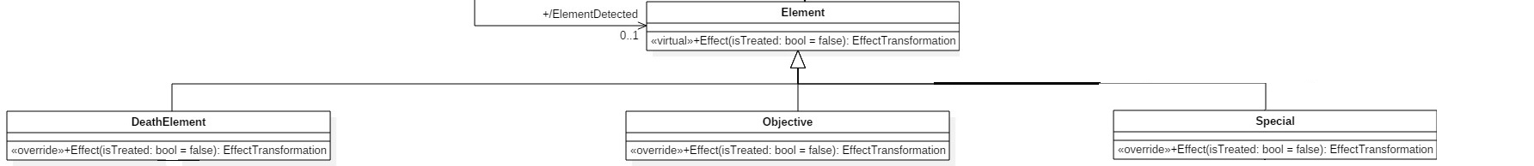

Développement du jeu
ELEMENTS DU JEU
Explication Design Pattern

Slide 22
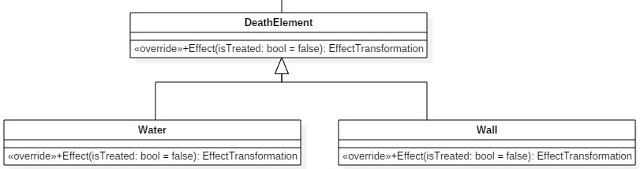
Développement du jeu
ELEMENTS DU JEU
Image illustrant l’élément

Slide 23
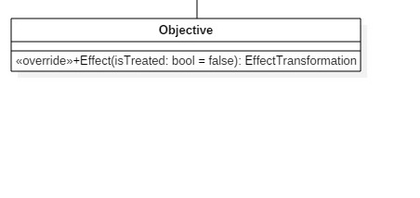
Développement du jeu
ELEMENTS DU JEU

Slide 24
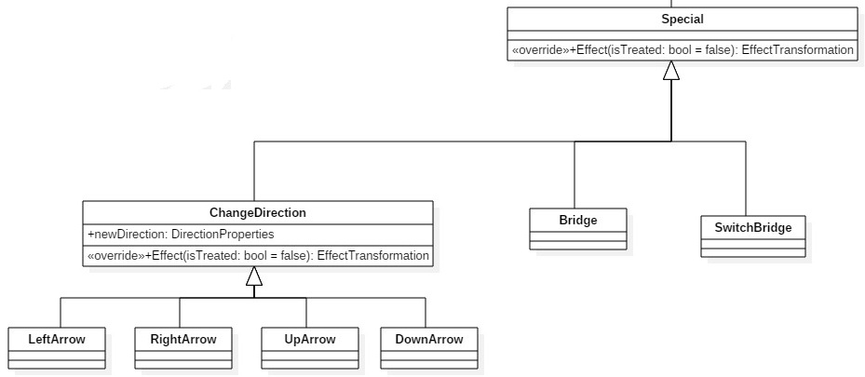
Développement du jeu
ELEMENTS DU JEU

Slide 25
Editeur
Fonctionnement (détecte tout les doigts!)
Disponible pour qui? Sur quelle plateforme?
Faire distinction entre « élément » et « case »

Slide 26
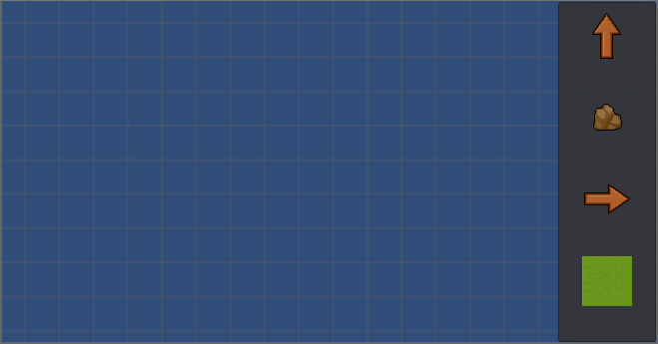
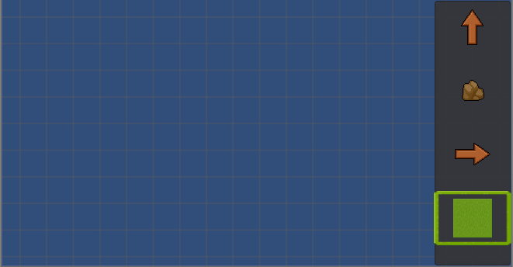
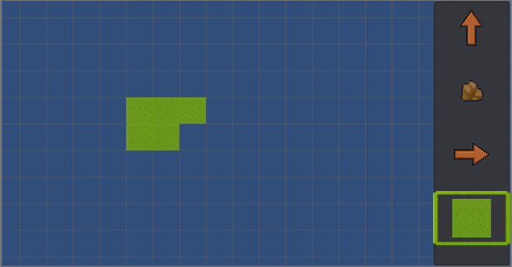
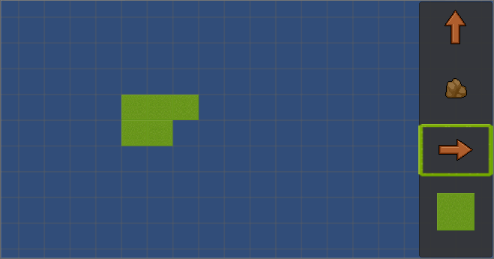

Développement du jeu
EDITEUR DE NIVEAU

Slide 27
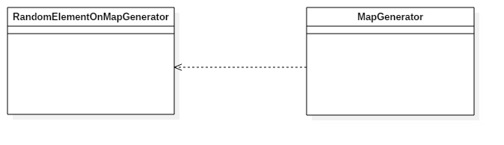
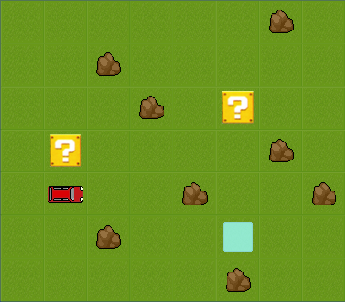
Développement du jeu
GENERATEUR DE NIVEAU
Connait la liste des éléments et leur valeur associée
0 | 2 | 4 | 4 | 4 | 3 | 6 | 0
0 | 4 | 6 | 0 | 0 | 4 | 0 | 0
0 | 4 | 0 | 6 | 0 | 5 | 0 | 0
0 | 5 | 0 | 0 | 0 | 4 | 6 | 0
0 | 1 | 0 | 0 | 6 | 4 | 0 | 6
0 | 0 | 6 | 0 | 0 | 2 | 0 | 0
0 | 0 | 0 | 0 | 0 | 6 | 0 | 0

Slide 28
Développement du jeu
GENERATEUR DE NIVEAU
Legende :
0:
1:…
Au fur et à mesure.
0 | 0 | 0 | 0 | 0 | 0 | 0 | 0
0 | 0 | 0 | 0 | 0 | 0 | 0 | 0
0 | 0 | 0 | 0 | 0 | 0 | 0 | 0
0 | 0 | 0 | 0 | 0 | 0 | 0 | 0
0 | 0 | 0 | 0 | 0 | 0 | 0 | 0
0 | 0 | 0 | 0 | 0 | 0 | 0 | 0
0 | 0 | 0 | 0 | 0 | 0 | 0 | 0
0 | 0 | 0 | 0 | 0 | 0 | 0 | 0
0 | 0 | 0 | 0 | 0 | 0 | 0 | 0
0 | 0 | 0 | 0 | 0 | 0 | 0 | 0
0 | 0 | 0 | 0 | 0 | 0 | 0 | 0
0 | 1 | 0 | 0 | 0 | 0 | 0 | 0
0 | 0 | 0 | 0 | 0 | 0 | 0 | 0
0 | 0 | 0 | 0 | 0 | 0 | 0 | 0
0 | 4 | 0 | 0 | 0 | 0 | 0 | 0
0 | 4 | 0 | 0 | 0 | 0 | 0 | 0
0 | 4 | 0 | 0 | 0 | 0 | 0 | 0
0 | 4 | 0 | 0 | 0 | 0 | 0 | 0
0 | 1 | 0 | 0 | 0 | 0 | 0 | 0
0 | 0 | 0 | 0 | 0 | 0 | 0 | 0
0 | 0 | 0 | 0 | 0 | 0 | 0 | 0
0 | 3 | 4 | 4 | 4 | 4 | 0 | 0
0 | 4 | 0 | 0 | 0 | 0 | 0 | 0
0 | 4 | 0 | 0 | 0 | 0 | 0 | 0
0 | 4 | 0 | 0 | 0 | 0 | 0 | 0
0 | 1 | 0 | 0 | 0 | 0 | 0 | 0
0 | 0 | 0 | 0 | 0 | 0 | 0 | 0
0 | 0 | 0 | 0 | 0 | 0 | 0 | 0
0 | 3 | 4 | 4 | 4 | 3 | 0 | 0
0 | 4 | 0 | 0 | 0 | 4 | 0 | 0
0 | 4 | 0 | 0 | 0 | 4 | 0 | 0
0 | 4 | 0 | 0 | 0 | 4 | 0 | 0
0 | 1 | 0 | 0 | 0 | 4 | 0 | 0
0 | 0 | 0 | 0 | 0 | 4 | 0 | 0
0 | 0 | 0 | 0 | 0 | 0 | 0 | 0
0 | 3 | 4 | 4 | 4 | 3 | 0 | 0
0 | 4 | 0 | 0 | 0 | 4 | 0 | 0
0 | 4 | 0 | 0 | 0 | 4 | 0 | 0
0 | 4 | 0 | 0 | 0 | 4 | 0 | 0
0 | 1 | 0 | 0 | 0 | 4 | 0 | 0
0 | 0 | 0 | 0 | 0 | 2 | 0 | 0
0 | 0 | 0 | 0 | 0 | 0 | 0 | 0
0 | 3 | 4 | 4 | 4 | 3 | 0 | 0
0 | 4 | 0 | 0 | 0 | 4 | 0 | 0
0 | 4 | 0 | 0 | 0 | 5 | 0 | 0
0 | 5 | 0 | 0 | 0 | 4 | 0 | 0
0 | 1 | 0 | 0 | 0 | 4 | 0 | 0
0 | 0 | 0 | 0 | 0 | 2 | 0 | 0
0 | 0 | 0 | 0 | 0 | 0 | 0 | 0
0 | 3 | 4 | 4 | 4 | 3 | 6 | 0
0 | 4 | 6 | 0 | 0 | 4 | 0 | 0
0 | 4 | 0 | 6 | 0 | 5 | 0 | 0
0 | 5 | 0 | 0 | 0 | 4 | 6 | 0
0 | 1 | 0 | 0 | 6 | 4 | 0 | 6
0 | 0 | 6 | 0 | 0 | 2 | 0 | 0
0 | 0 | 0 | 0 | 0 | 6 | 0 | 0

Slide 29
Développement du jeu
GENERATEUR DE NIVEAUx
Random Element On Map Generator
Map Generator
0 | 3 | 4 | 4 | 4 | 3 | 6 | 0
0 | 4 | 6 | 0 | 0 | 4 | 0 | 0
0 | 4 | 0 | 6 | 0 | 5 | 0 | 0
0 | 5 | 0 | 0 | 0 | 4 | 6 | 0
0 | 1 | 0 | 0 | 6 | 4 | 0 | 6
0 | 0 | 6 | 0 | 0 | 2 | 0 | 0
0 | 0 | 0 | 0 | 0 | 6 | 0 | 0
Evidemment on ne modelise pas les chemins pour pas donner la solution au joueur

Slide 30
Conclusion et perspectives
BILAN DE L’AVANCEE
Nous avons les fonctionnalités essentielles afin d’avoir un jeu fonctionnel.

Slide 31
Problèmes rencontrés appuyé par du texte

Slide 32
Menu principal
Ajout d’éléments (téléporteur)
Mode Arcade
Générateur de Map
Google Play Services
Pub
Succès / leaderboard
Statistiques
MultiPlayer
Réseaux sociaux
Conclusion et perspectives
Prochaine période ?
A faire
A modifier
Menu d’actions
Système de sauvegarde
Contrôleur de son (musique et bruitage)
Editeur de niveaux
Internationalisation

Slide 33
Conclusion et perspectives
CE QU’IL RESTE A FAIRE

Slide 34
Conclusion et perspectives
CE QUE CETTE PREMIERE PERIODE DE PROJET NOUS A APPORTE
Découverte de nouveaux outils
Unity 3D
Git & GitHub
Compréhension du fonctionnement d’un jeu simple :/ A changer
Travail de groupe

